Slide 1



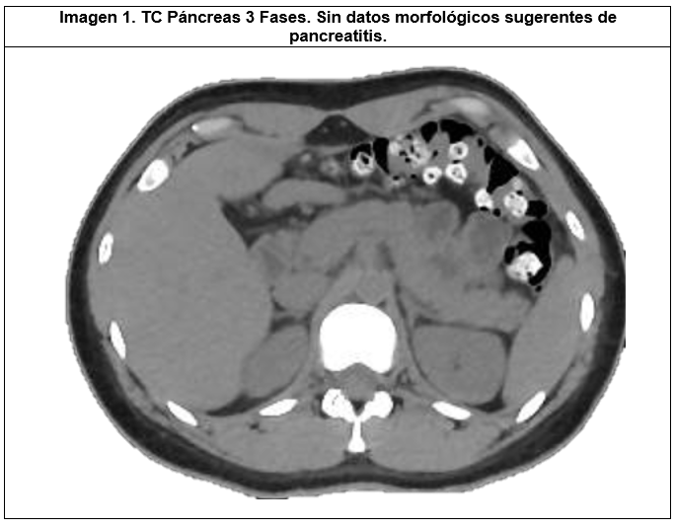
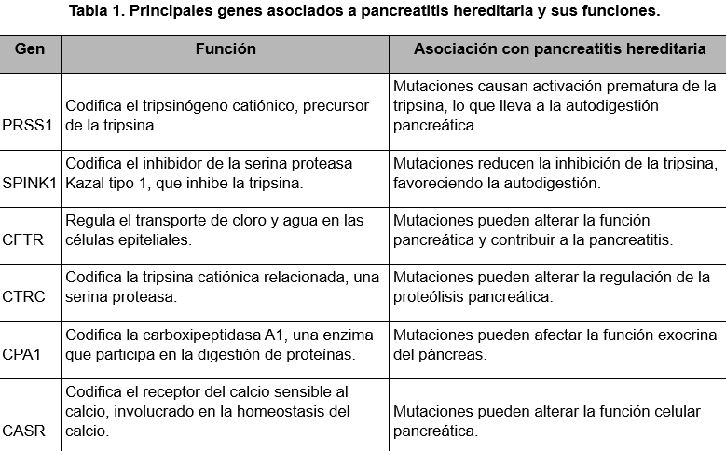

Pancreatitis aguda recurrente con sospecha de base hereditaria: un reporte de caso.
Palabras Clave: Pancreatitis aguda recurrente, pancreatitis hereditaria, PRSS1, CFTR, SPINK1, genética, diagnóstico.
Montes-Sevilla, Lenyn Daniel; Alvarado-Álvarez, Francisco
Instituto Nacional de Ciencias Medicas y Nutrición “Salvador Zubirán”
INTRODUCCIÓN
CASO CLÍNICO
MATERIAL Y MÉTODOS
DISCUSIÓN Y CONCLUSIÓN
Este reporte de caso se basó en la revisión retrospectiva de la historia clínica de un paciente. Se realizó una búsqueda exhaustiva en las bases de datos PubMed utilizando los términos "hereditary pancreatitis", "cystic fibrosis transmembrane conductance regulator gene" y "SPINK1". Se incluyeron estudios publicados en inglés desde el año 2019. El caso se presenta siguiendo las guías CARE, describiendo detalladamente la historia clínica, los hallazgos de laboratorio e imagenología, y las intervenciones terapéuticas. La discusión se centra en la comparación del caso con la literatura existente y en las implicaciones clínicas de los hallazgos.
El presente caso clínico ilustra la complejidad del diagnóstico de PAR y la importancia de considerar una base genética, especialmente en pacientes jóvenes sin factores de riesgo tradicionales. La revisión de la literatura confirma que la pancreatitis hereditaria es una entidad clínica bien descrita, con un amplio espectro de manifestaciones clínicas.
Aunque se requiere una confirmación genética definitiva en nuestra paciente, los hallazgos clínicos y la revisión de la literatura sugieren fuertemente una base hereditaria para su enfermedad. Este caso subraya la necesidad de una evaluación genética temprana en pacientes con PAR recurrente, lo que permitiría un diagnóstico preciso y un manejo más personalizado.
La pancreatitis aguda recurrente (PAR) es una entidad clínica compleja que puede tener diversas etiologías. A pesar de los avances en el diagnóstico, un porcentaje significativo de casos permanece idiopático. La base genética se ha postulado como una causa importante de PAR, especialmente en pacientes jóvenes sin factores de riesgo tradicionales. El presente caso describe a una paciente joven con múltiples episodios de PAR, sin una causa aparente, lo que sugiere una posible base hereditaria.
Una mujer de 30 años, presentó múltiples episodios de dolor abdominal en el epigastrio desde los 17 años. Se descartaron cálculos biliares y otras causas comunes de pancreatitis. Los estudios de laboratorio mostraron elevación de lipasa en múltiples episodios. La tomografía computarizada abdominal (Imagen 1) no reveló hallazgos patológicos significativos en el páncreas.
Los antecedentes familiares incluyeron enfermedades gastrointestinales no precisadas. Se sospecha una mutación en el gen CFTR y se solicitó un panel multigénico para pancreatitis hereditaria.
RESULTADOS
La revisión de la literatura reveló que la pancreatitis hereditaria es una causa importante de PAR, especialmente en pacientes jóvenes. Las mutaciones en genes como PRSS1, CFTR y SPINK1 se asocian con un mayor riesgo de desarrollar pancreatitis. Los pacientes con pancreatitis hereditaria pueden presentar un fenotipo variable, desde pancreatitis aguda recurrente hasta pancreatitis crónica. El diagnóstico se basa en la historia clínica, los hallazgos familiares y las pruebas genéticas.
OBJETIVOS
REFERENCIAS
Describir un caso clínico de una paciente joven con PAR recurrente, sin una etiología clara, y revisar la literatura existente sobre la pancreatitis hereditaria para discutir la posible base genética de este caso.

